Slide 1
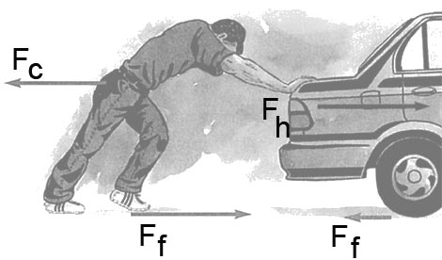
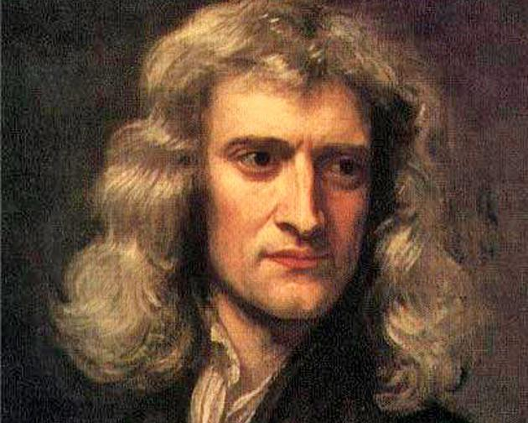

FÍSICA
ANEXOS
B. MECÁNICA
2º CURSO
Se revisan los conceptos básicos de la mecánica de Newton que se estudiaron en el primer curso: cinemática, dinámica, trabajo y energía.
Rafael Artacho Cañadas

Slide 2
TABLA DE CONTENIDOS
CINEMÁTICA 1. Las magnitudes cinemáticas 1.1. Vector de posición, desplazamiento y trayectoria. 1.2. Velocidad. 1.3. Aceleración. 2. Movimientos rectilíneos. 2.1. Movimiento rectilíneo y uniforme. 2.2. Movimiento rectilíneo uniformemente acelerado. 3. Movimientos en dos direcciones 3.1. Movimientos de trayectoria parabólica. 3.2. Movimientos de trayectoria circular. DINÁMICA 4. Leyes de la dinámica de Newton. 4.1. Sistemas de referencia inerciales y no inerciales. 5. Momento lineal de una partícula. 5.1. Momento lineal y leyes de Newton | 5.2. Conservación del momento lineal. 6. Fuerzas elásticas. Ley de Hooke. 7. Las fuerzas de rozamiento 8. Resolución de problemas. TRABAJO Y ENERGÍA 9. Trabajo mecánico. 9.1. Trabajo de una fuerza constante. 9.2. Trabajo de fuerzas variables. 9.3. Potencia. 10. Energía mecánica. 10.1. Trabajo y energía cinética. 11. Colisiones. 11.1. Colisiones elásticas. 11.2. Colisiones inelásticas (Plásticas). 12. Energía potencial: fuerzas conservativas. 13. Conservación de la energía mecánica.

Slide 3










: CINEMÁTICA
1. Las magnitudes cinemáticas
Un objeto se encuentra en movimiento si cambia su posición respecto a otro que se considera fijo, denominado origen de sistema de referencia.
Un sistema de referencia está formado por un punto, denominado origen, respecto del que se establece la posición de un móvil, y de unos ejes cartesianos que se cortan en él.
Y
Y
$$\vec{r}$$
$$\hat{j}$$
$$\vec{r}$$
X
$$\hat{j}$$
$$\hat{k}$$
$$\hat{i}$$
O
X
Z
$$\hat{i}$$
Un objeto puede moverse en una, dos o tres dimensiones. Su posición está referida a un sistema de coordenadas dado por el origen y los vectores unitarios ($\hat{i}, \hat{j}, \hat{k})$.

Slide 4


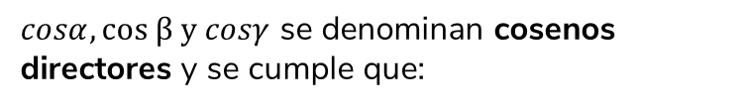








: CINEMÁTICA
1. Las magnitudes cinemáticas
1.1. Vector de posición, desplazamiento y trayectoria
Se define la posición como el vector que une el origen del sistema de referencia elegido con el punto ocupado por el cuerpo.
La unidad de posición en el SI es el metro (m).
Y
$$\vec{r}=x\hat{i}+y\hat{j}+z\hat{k} → r=\sqrt{x^{2}+y^{2}+z^{2}}$$
$$y\hat{j}$$
Donde $x, y, z$ son componentes cartesianas:
$$\vec{r}$$
$$x=rcosα$$
β
$$y=rcosβ$$
γ
α
$$x\hat{i}$$
O
$$z=rcosγ$$
X
$$z\hat{k}$$
$cosα, cos β y cosγ$ se denominan cosenos directores y se cumple que:
$$\cos^{2}α+\cos^{2}β+\cos^{2}γ=1$$
Z

Slide 5







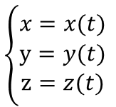


: CINEMÁTICA
1. Las magnitudes cinemáticas
1.1. Vector de posición, desplazamiento y trayectoria
Cuando un cuerpo se mueve, cambia su posición.
El vector de posición como función del tiempo nos da la ecuación de la trayectoria:
$$\left\{\begin{aligned}x=x(t) \\ y=y(t) \\ z=z(t) \end{aligned}\right.$$
Ecuaciones paramétricas del movimiento
$$\vec{r}(t)=x(t)\hat{i}+y(t)\hat{j}+z(t)\hat{k}$$
$$trayectoria$$
Y
$$∆s$$
Se define el desplazamiento como la variación de la posición:
$$∆\vec{r}$$
$$∆\vec{r}={\vec{r}}_{final}−{\vec{r}}_{inicial}$$
$${\vec{r}}_{inicial}$$
$${\vec{r}}_{final}$$
$$∆\vec{r}=\left[x(t)\hat{i}+y(t)\hat{j}+z(t)\hat{k}\right]−$$
$\left[x(t_{0})\hat{i}+y(t_{0})\hat{j}+z(t_{0})\hat{k}\right]$
O
X
En general:
Z
$$\left|∆\vec{r}\right|≠∆s (distancia recorrida)$$

Slide 6







: CINEMÁTICA
1. Las magnitudes cinemáticas
1.2. Velocidad
Se define velocidad media como la rapidez con que varía la posición.
La unidad de velocidad en el SI es el metro por segundo (m s^{–1}).
$${\vec{v}}_{m}=\frac{∆\vec{r}}{∆t}$$
La velocidad media es un vector cuya dirección y sentido coincide con los del vector desplazamiento.
Y
$$∆s$$
$${\vec{v}}_{m}$$
$$∆\vec{r}$$
$${\vec{v}}_{m}=\frac{Δx}{Δt}\hat{i}+\frac{Δy}{Δt}\hat{j}+\frac{Δz}{Δ\hat{i}t}\hat{k}$$
$${\vec{r}}_{inicial}$$
$${\vec{r}}_{final}$$
La celeridad media se define como la distancia, medida a lo largo de la trayectoria, que recorre en un tiempo:
O
X
$$c_{m}=\frac{∆s}{∆t}$$
Z
En general se cumple que: $\left|{\vec{v}}_{m}\right|≠c_{m}$

Slide 7














: CINEMÁTICA
1. Las magnitudes cinemáticas
1.2. Velocidad
Cuando la velocidad media se calcula para intervalos muy pequeños de tiempo, se convierte en velocidad instantánea:
$$\vec{v}=\lim_{∆t→0}{\frac{∆\vec{r}}{∆t}}=\frac{d\vec{r}}{dt}$$
$$tangente a la trayectoria$$
$$\vec{v}=\frac{d\vec{r}}{dt}=\frac{dx}{dt}\hat{i}+\frac{dy}{dt}\hat{j}+\frac{dz}{dt}\hat{k}$$
Y
$$\vec{v}$$
$$∆\vec{r}$$
$$∆\vec{r}$$
$$v=\sqrt{v_{x}^{2}+v_{y}^{2}+v_{z}^{2}}$$
$$\vec{v}=v_{x}\hat{i}+v_{y}\hat{j}+v_{z}\hat{k} →$$
$$d\vec{r}$$
$$∆\vec{r}$$
$${\vec{r}}_{0}$$
$$\vec{v}=v{\hat{u}}_{t}$$
La celeridad instantánea será:
O
X
$$c=\lim_{∆t→0}{\frac{Δs}{Δt}=\frac{ds}{dt}}$$
Z
Se cumple que: $\left|\vec{v}\right|=v=c$

Slide 8










: CINEMÁTICA
1. Las magnitudes cinemáticas
1.3. Aceleración
Se define aceleración media como la rapidez con que varía la velocidad.
La unidad en el SI es el metro por segundo en cada segundo (m s^{–2}).
$${\vec{a}}_{m}=\frac{∆\vec{v}}{∆t}$$
Cuando la aceleración media se calcula para intervalos muy pequeños de tiempo, se convierte en aceleración instantánea:
$${\vec{v}}_{0}$$
$$\vec{v}$$
$$\vec{a}=\lim_{∆t→0}{\frac{∆\vec{v}}{∆t}}=\frac{d\vec{v}}{dt}=\frac{dv_{x}}{dt}\hat{i}+\frac{dv_{y}}{dt}\hat{j}+\frac{dv_{z}}{dt}\hat{k}$$
$${\vec{v}}_{0}$$
La aceleración instantánea es un vector dirigido a la parte cóncava de la trayectoria.
$${\vec{a}}_{m}$$
$$∆\vec{v}$$
$$\vec{a}=a_{x}\hat{i}+a_{y}\hat{j}+a_{z}\hat{k} → a=\sqrt{a_{x}^{2}+a_{y}^{2}+a_{z}^{2}}$$
$$\vec{a}=\frac{d^{2}\vec{r}}{dt^{2}}=\frac{d^{2}x}{dt^{2}}\hat{i}+\frac{d^{2}y}{dt^{2}}\hat{j}+\frac{d^{2}z}{dt^{2}}\hat{k}$$
$$\vec{v}$$

Slide 9
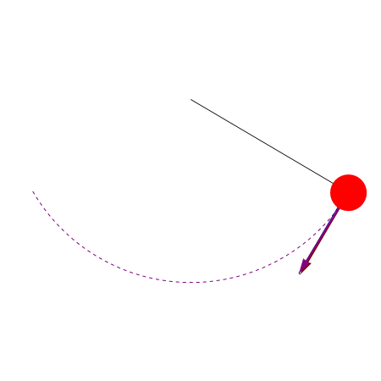



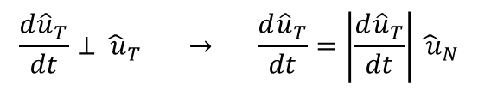







: CINEMÁTICA
1. Las magnitudes cinemáticas
1.3. Aceleración
 Componentes intrínsecas
$$\vec{a}=\frac{d\vec{v}}{dt}=\frac{d(v{\hat{u}}_{T})}{dt}=\frac{dv}{dt}{\hat{u}}_{T}+v\frac{d{\hat{u}}_{T}}{dt}$$
$${\vec{a}}_{t}$$
$$\vec{a}$$
$${\vec{a}}_{c}$$
Donde:
$${\vec{a}}_{t}=\frac{dv}{dt}{\hat{u}}_{T}$$
$$\vec{a}$$
$${\vec{a}}_{c}$$
$${\vec{a}}_{t}$$
Por otra parte:
$${\hat{u}}_{T}·{\hat{u}}_{T}=1 → \frac{d({\hat{u}}_{T}·{\hat{u}}_{T})}{dt}=0$$
$$\frac{d({\hat{u}}_{T}·{\hat{u}}_{T})}{dt}=\frac{d{\hat{u}}_{T}}{dt}·{\hat{u}}_{T}+{\hat{u}}_{T}·\frac{d{\hat{u}}_{T}}{dt}=2{\hat{ u}}_{T}·\frac{d{\hat{u}}_{T}}{dt}=0$$
Lo que implica que:
$$\frac{d{\hat{u}}_{T}}{dt}⊥{\hat{ u}}_{T} → \frac{d{\hat{u}}_{T}}{dt}=\left|\frac{d{\hat{u}}_{T}}{dt}\right|{\hat{ u}}_{N}$$

Slide 10

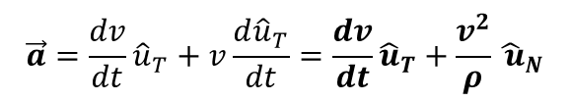


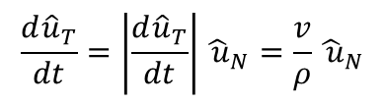






: CINEMÁTICA
1. Las magnitudes cinemáticas
1.3. Aceleración
 Componentes intrínsecas
Una de las propiedades de a derivada, nos permite escribir:
$$\frac{d{\hat{u}}_{T}}{dt}=\frac{d{\hat{u}}_{T}}{ds}·\frac{ds}{dt}=\frac{d{\hat{u}}_{T}}{ds}v$$
$${\hat{u}}_{T}$$
$$ds$$
$${\hat{u}′}_{T}$$
$$dφ$$
$$d{\hat{u}}_{T}$$
Teniendo en cuenta que:
$$arco=radio·ángulo \left(rad\right) → \left|d{\hat{u}}_{T}\right|=1·dφ$$
$$ρ$$
$$dφ$$
$$\left|\frac{d{\hat{u}}_{T}}{ds}\right|=\frac{dφ}{ds}=\frac{dφ}{ρ dφ}=\frac{1}{ρ} → \left|\frac{d{\hat{u}}_{T}}{dt}\right|=\frac{1}{ρ}v$$
O
$$\frac{d{\hat{u}}_{T}}{dt}=\left|\frac{d{\hat{u}}_{T}}{dt}\right|{\hat{ u}}_{N}=\frac{v}{ρ}{\hat{ u}}_{N}$$
$$\vec{a}=\frac{dv}{dt}{\hat{u}}_{T}+v\frac{d{\hat{u}}_{T}}{dt}=\frac{dv}{dt}{\hat{u}}_{T}+\frac{v^{2}}{ρ}{\hat{ u}}_{N}$$

Slide 11



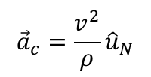
: CINEMÁTICA
1. Las magnitudes cinemáticas
1.3. Aceleración
 Componentes intrínsecas
La aceleración se puede expresar en función de las componentes (componentes intrínsecas) referidas a un sistema de ejes en cada punto de la trayectoria:
$${\vec{a}}_{t}$$
$$\vec{a}$$
$${\vec{a}}_{c}$$
$$a=\sqrt{a_{t}^{2}+a_{c}^{2}}$$
$$\vec{a}={\vec{a}}_{t}+{\vec{a}}_{c} →$$
$$\vec{a}$$
$${\vec{a}}_{c}$$
$${\vec{a}}_{t}$$
La aceleración tangencial, a_{t}, produce cambios en el módulo de la velocidad.
$${\vec{a}}_{t}=\frac{dv}{dt}{\hat{u}}_{T}$$
La aceleración centrípeta o normal, a_{c}, produce cambios en la dirección de la velocidad sin afectar al módulo.
$${\vec{a}}_{c}=\frac{v^{2}}{ρ}{\hat{u}}_{N}$$

Slide 12
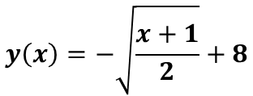
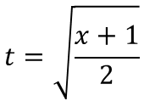
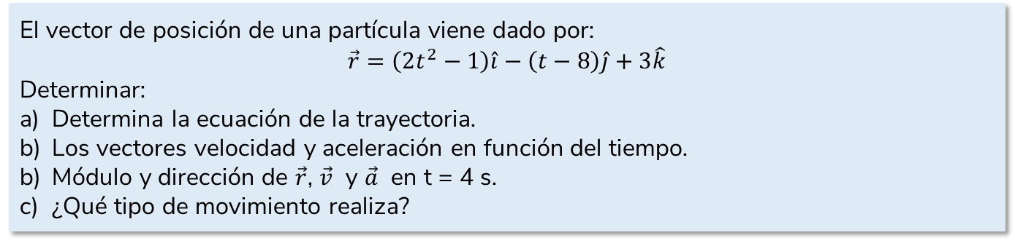





: CINEMÁTICA
1. Las magnitudes cinemáticas
Ejercicio resuelto 1
El vector de posición de una partícula viene dado por:
$$\vec{r}=\left(2t^{2}−1\right)\hat{i}−\left(t−8\right)\hat{j}+3\hat{k}$$
Determinar:
Determina la ecuación de la trayectoria.
Los vectores velocidad y aceleración en función del tiempo.
b) Módulo y dirección de $\vec{r}$, $\vec{v}$ y $\vec{a}$ en t = 4 s.
c) ¿Qué tipo de movimiento realiza?
a) Para determinar la ecuación de la trayectoria, escribimos las ecuaciones paramétricas, a continuación eliminamos el parámetro t (el movimiento se desarrolla en el plano z=3):
$$x\left(t\right)=2t^{2}−1$$
$$y\left(x\right)=−\sqrt{\frac{x+1}{2}}+8$$
$$t=\sqrt{\frac{x+1}{2}}$$
$$y\left(t\right)=−(t−8)$$
$$z\left(t\right)=3$$
b) Los vectores velocidad y aceleración se obtienen derivando:
$$\vec{v}=\frac{d\vec{r}}{dt}=4t\hat{i}−\hat{j} (m s^{−1})$$
$$\vec{a}=\frac{d\vec{v}}{dt}=4\hat{i} (m s^{−2})$$

Slide 13





: CINEMÁTICA
1. Las magnitudes cinemáticas
c) Los vectores velocidad y aceleración se obtienen derivando:
$$\vec{r}\left(4\right)=\left(2·4^{2}−1\right)\hat{i}−\left(4−8\right)\hat{j}+3\hat{k}=31\hat{i}+4\hat{j}+3\hat{k} → \left|\vec{r}\right|=\sqrt{{31}^{2}+4^{2}+3^{2}}=31,4$$
$${\hat{u}}_{r}=\frac{\vec{r}(4)}{\left|\vec{r}\right|}=\frac{31}{31,4 }\hat{i}+\frac{4}{31,4 }\hat{j}+\frac{3}{31,4 }\hat{k}$$
$$\vec{v}=4·4 \hat{i}−\hat{j} \left(m s^{−1}\right)=16\hat{i}−\hat{j} \left(m s^{−1}\right) → \left|\vec{v}\right|=\sqrt{{16}^{2}+{\left(−1\right)}^{2}}=16,03 \left(m s^{−1}\right)$$
$${\hat{u}}_{v}=\frac{\vec{v}(4)}{\left|\vec{v}\right|}=\frac{16}{16,03 }\hat{i}−\frac{1}{16,03 }\hat{j}$$
$$\vec{a}=4 \hat{i} \left(m s^{−2}\right) → \left|a\right|=4 \left(m s^{−2}\right)$$
$${\hat{u}}_{a}=\frac{\vec{a}(4)}{\left|\vec{a}\right|}=\frac{4}{ 4}\hat{i}=\hat{i}$$
d) Dado que la aceleración es un vector constante, se trata de un movimiento uniformemente acelerado.
$$\vec{a}=4 \hat{i} \left(m s^{−2}\right)$$

Slide 14
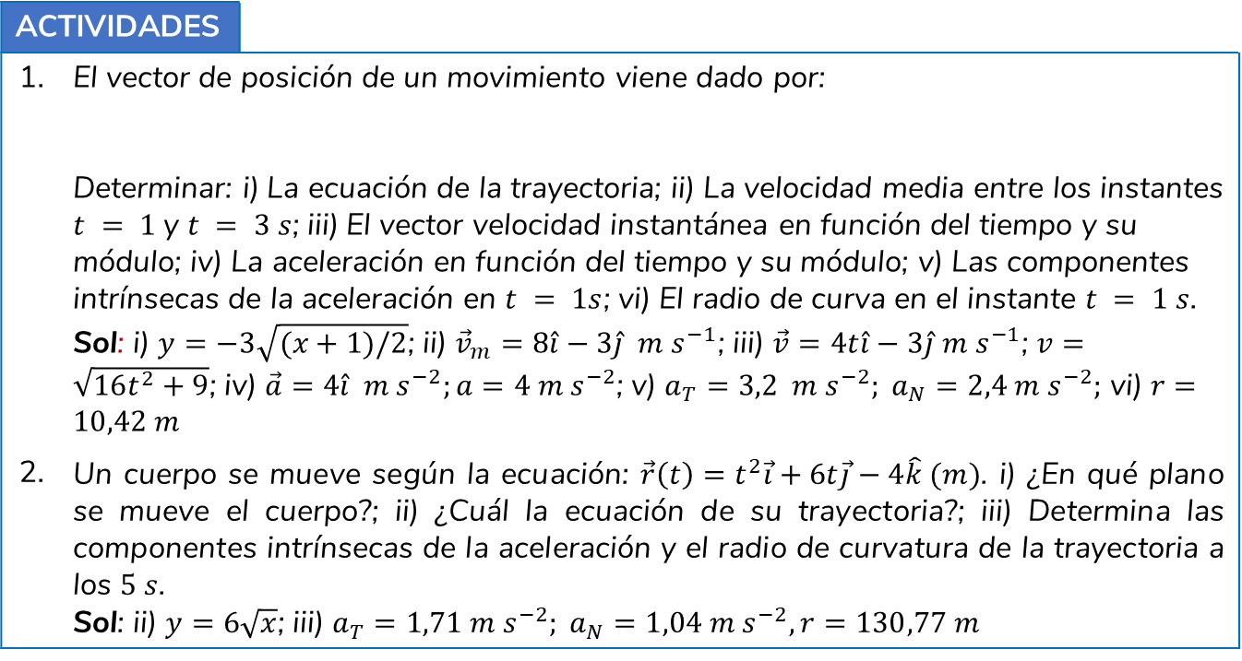

: CINEMÁTICA
1. Las magnitudes cinemáticas
ACTIVIDADES
1. | El vector de posición de un movimiento viene dado por: Determinar: i) La ecuación de la trayectoria; ii) La velocidad media entre los instantes $t = 1$y $t = 3 s$; iii) El vector velocidad instantánea en función del tiempo y su módulo; iv) La aceleración en función del tiempo y su módulo; v) Las componentes intrínsecas de la aceleración en $t = 1s$; vi) El radio de curva en el instante $t = 1 s$. Sol: i) $y=−3\sqrt{(x+1)/2}$; ii) ${\vec{v}}_{m}=8\hat{i}−3\hat{j} m s^{−1}$; iii) $\vec{v}=4t\hat{i}−3\hat{j} m s^{−1}$; $v=\sqrt{16t^{2}+9}$; iv) $\vec{a}=4\hat{i} m s^{−2};a=4 m s^{−2}$; v) $a_{T}=3,2 m s^{−2}; a_{N}=2,4 m s^{−2};$ vi) $r=10,42 m$
2. | Un cuerpo se mueve según la ecuación: $\vec{r}\left(t\right)=t^{2}\vec{i}+6t\vec{j}−4\hat{k} (m)$. i) ¿En qué plano se mueve el cuerpo?; ii) ¿Cuál la ecuación de su trayectoria?; iii) Determina las componentes intrínsecas de la aceleración y el radio de curvatura de la trayectoria a los $5 s$. Sol: ii) $y=6\sqrt{x}$; iii) $a_{T}=1,71 m s^{−2}; a_{N}=1,04 m s^{−2}, r=130,77 m$
$$\vec{r}\left(t\right)=\left(2t^{2}−1\right)\vec{i}−3t\vec{j}+4\hat{k} (m)$$

Slide 15


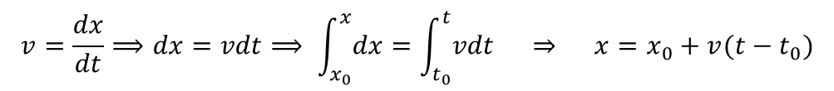
: CINEMÁTICA
2. Movimientos rectilíneos
2.1. Movimiento rectilíneo y uniforme
Un móvil describe un movimiento rectilíneo y uniforme cuando su aceleración normal y su aceleración tangencial son nulas.
$$v=\frac{dx}{dt}⟹dx=vdt⟹ \int_{x_{0}}^{x}{dx}=\int_{t_{0}}^{t}{vdt} ⇒ x=x_{0}+v(t−t_{0})$$
$$\boxed{x=x_{0}±vt }$$
O
x₀
Ecuación del MRU.
x
x
x
x₀
x₀
t
t
Móvil que se dirige hacia valores positivos de la posición
Móvil que se dirige hacia valores negativos de la posición

Slide 16
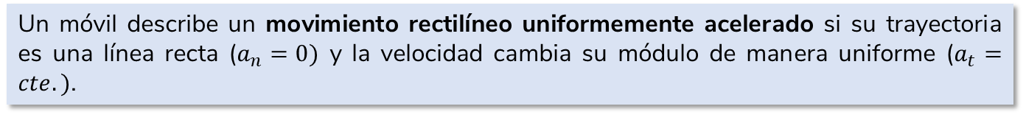
: CINEMÁTICA
2. Movimientos rectilíneos
2.2. Movimiento rectilíneo uniformemente acelerado
Un móvil describe un movimiento rectilíneo uniformemente acelerado si su trayectoria es una línea recta ($a_{n}=0)$ y la velocidad cambia su módulo de manera uniforme ($a_{t}=cte.)$.
Quedará perfectamente definido cuando se conozca:
La ecuación de la velocidad en función del tiempo.
La ecuación de la posición en función del tiempo.
Δt
Δt
O
x₀
x

Slide 17

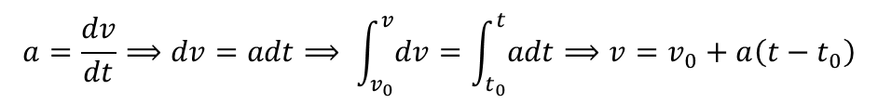

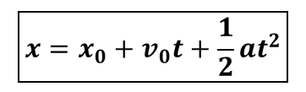




: CINEMÁTICA
2. Movimientos rectilíneos
2.2. Movimiento rectilíneo uniformemente acelerado
 Ecuación de la velocidad
$$a=\frac{dv}{dt}⟹dv=adt⟹ \int_{v_{0}}^{v}{dv}=\int_{t_{0}}^{t}{adt}⟹v=v_{0}+a\left(t−t_{0}\right)$$
$$\boxed{v=v_{0}+at}$$
 Ecuación de la posición
$$v=\frac{dx}{dt}⟹dx=vdt⟹ \int_{x_{0}}^{x}{dx}=\int_{t_{0}}^{t}{vdt}=\int_{t_{0}}^{t}{(v_{0}+at\text{)} dt}=v_{0}\int_{t_{0}}^{t}{dt}+a\int_{t_{0}}^{t}{tdt}$$
$$\boxed{x=x_{0}+v_{0}t+\frac{1}{2}at^{2}}$$
 Velocidad en función del desplazamiento
$$v=v_{0}+at$$
$$t=\frac{v−v_{0}}{a}$$
$$x=x_{0}+v_{0}t+\frac{1}{2}at^{2}$$
$$x=x_{0}+v_{0}·\frac{v−v_{0}}{a}+\frac{1}{2}a{\left(\frac{v−v_{0}}{a}\right)}^{2}=x_{0}+\frac{v^{2}−v_{0}^{2}}{2a}$$
$$\boxed{v^{2}−v_{0}^{2}=2a∆x }$$

Slide 18






: CINEMÁTICA
2. Movimientos rectilíneos
2.2. Movimiento rectilíneo uniformemente acelerado
 Gráficas del MRUA
x
v
a
x₀
v₀
v₀
a
x₀
t
t
t
-a’
$$v_{0}>0; a>0$$
$$v_{0}>0; a>0$$
$$a>0$$
$$v_{0}>0; a<0$$
$$v_{0}>0; a<0$$
$$a<0$$

Slide 19
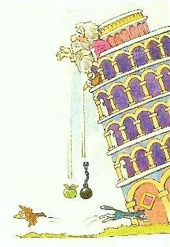
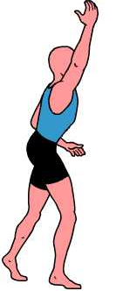

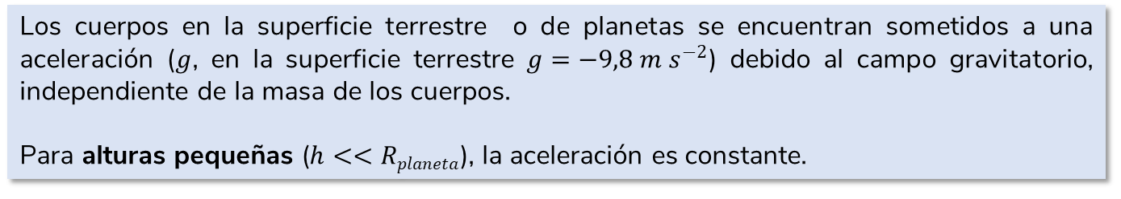


: CINEMÁTICA
2. Movimientos rectilíneos
2.2. Movimiento rectilíneo uniformemente acelerado
 Movimientos acelerados en la naturaleza
Los cuerpos en la superficie terrestre o de planetas se encuentran sometidos a una aceleración ($g$, en la superficie terrestre $g=−9,8 m s^{−2}$) debido al campo gravitatorio, independiente de la masa de los cuerpos.
Para alturas pequeñas ($h<<Rplaneta$), la aceleración es constante.
Ejemplos: caída libre y lanzamiento vertical.
Las ecuaciones del MRUA serán:
$$v=±v_{0}−gt$$
$$y=y_{0}±v_{0}t−\frac{1}{2}gt^{2}$$
$$v^{2}−v_{0}^{2}=2g∆\text{y}$$
Caída libre
Lanzamiento vertical

Slide 20




: CINEMÁTICA
2. Movimientos rectilíneos
Ejercicio resuelto 2
Un móvil partiendo del reposo acelera a 2 m s⁻². hasta alcanzar los 60 m s⁻¹, a continuación mantiene dicha velocidad durante 500 m y finalmente frena y se detiene recorridos 200 m. Calcular el tiempo total y el espacio recorrido durante todo el movimiento.
En el tramo I:
$$v_{I}={60=v}_{0I}+at=2t → t=\frac{60}{2}=30 s$$
$$x_{I}=x_{0}+v_{0}t+\frac{1}{2}at^{2}=\frac{1}{2}at^{2}=\frac{1}{2}2·{30}^{2}=900 m$$
En el tramo II:
$$x_{II}=x_{0II}+vt → t=\frac{∆x}{v}=\frac{500}{60}=8,33 s$$
En el tramo III:
$$v_{III}^{2}=v_{II}^{2}+2a_{III}∆x → a_{III}=\frac{−v_{II}^{2}}{2∆x}=\frac{−3600}{2·200}=−9 m s^{−2}$$
$$v_{III}=v_{II}+a_{III}t → t=\frac{−v_{II}}{a_{III}}=\frac{−60}{−9}=6,67 s$$
Finalmente:
$$t_{T}=30+8,33+6,67=45 s; ∆x_{T}=900+500+200=1 600 m$$

Slide 21
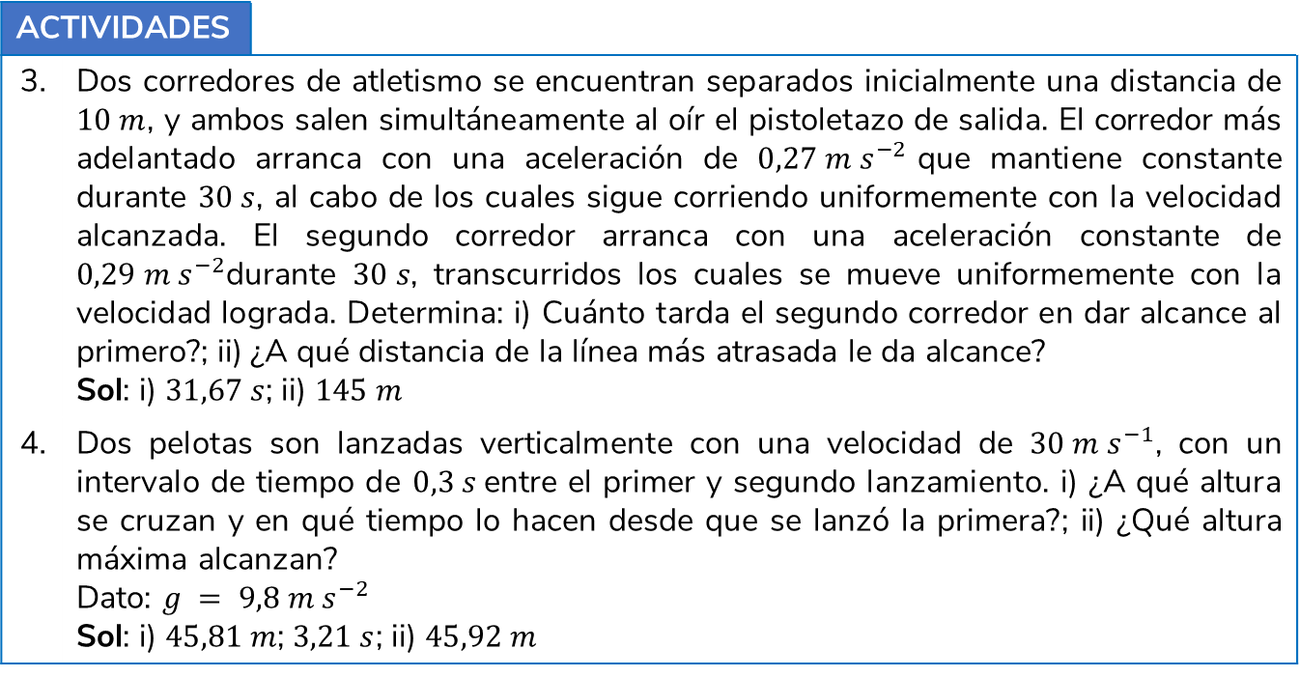
: CINEMÁTICA
2. Movimientos rectilíneos
ACTIVIDADES
3. | Dos corredores de atletismo se encuentran separados inicialmente una distancia de $10 m$, y ambos salen simultáneamente al oír el pistoletazo de salida. El corredor más adelantado arranca con una aceleración de $0,27 m s^{−2}$que mantiene constante durante $30 s$, al cabo de los cuales sigue corriendo uniformemente con la velocidad alcanzada. El segundo corredor arranca con una aceleración constante de $0,29 m s^{−2}$durante $30 s$, transcurridos los cuales se mueve uniformemente con la velocidad lograda. Determina: i) Cuánto tarda el segundo corredor en dar alcance al primero?; ii) ¿A qué distancia de la línea más atrasada le da alcance? Sol: i) $31,67 s$; ii) $145 m$
4. | Dos pelotas son lanzadas verticalmente con una velocidad de $30 m{ s}^{−1}$, con un intervalo de tiempo de $0,3 s$entre el primer y segundo lanzamiento. i) ¿A qué altura se cruzan y en qué tiempo lo hacen desde que se lanzó la primera?; ii) ¿Qué altura máxima alcanzan? Dato: $g = 9,8 m s^{−2}$ Sol: i) $45,81 m$; $3,21 s$; ii) $45,92 m$

Slide 22




: CINEMÁTICA
3. Movimientos en dos direcciones
3.1. Movimientos de trayectoria parabólica
Los movimientos parabólicos pueden ser considerados como la composición de dos movimientos rectilíneos, uno de ellos acelerado.
Movimiento descrito por un cuerpo lanzado con una velocidad inicial, v₀, que forma un ángulo α con la horizontal.
Las ecuaciones del movimiento vienen dadas por:
y
v₀
$$x=v_{0}tcosα$$
y₀
α
$$y=y_{0}±v_{0}tsenα−\frac{1}{2}gt^{2}$$
$$v_{x}=v_{0}cosα$$
x
$$v_{y}={±v}_{0}senα−gt$$
En el punto más alto de la trayectoria, la componente v_{y}, de la velocidad se hace cero.
En el punto de aterrizaje del objeto (alcance máximo), la altura se hace cero.

Slide 23









: CINEMÁTICA
3. Movimientos en dos direcciones
Ejercicio resuelto 3
Desde 45 m de altura lanzamos bajo un ángulo de 30º un móvil a 35 m s⁻¹. Calcular: i) Tiempo que está subiendo; ii) Altura máxima; iii) Tiempo total y tiempo que está bajando; iv) Alcance; v) Velocidad al llegar al suelo; vi) Velocidad a 10 m de altura; vii) Si a 150 m hay un árbol de 10 m de altura, ¿Chocara el móvil contra él?
Dato: g = 9,8 m s⁻²
Las ecuaciones son:
$$x=35tcos30$$
$$x=30,31 t$$
$$y=45+35tsen30−\frac{1}{2}9,8t^{2}$$
$$y=45+17,5 t−4,9t^{2}$$
$$v_{x}=35cos30$$
$$v_{x}=30,31$$
$$v_{y}=35sen30−9,8t$$
$$v_{y}=17,5−9,8t$$
i) El tiempo que está subiendo:
$$v_{y}=0=17,5−9,8t → t=\frac{−17,5}{−9,8}=1,79 s$$
ii) La altura máxima:
$$y=45+17,5 t−4,9t^{2}=45+17,5·1,79−4,9·{1,79}^{2}=60,62 m$$

Slide 24




: CINEMÁTICA
3. Movimientos en dos direcciones
iii) El tiempo que tarda en llegar al suelo es:
$$y=0=45+17,5 t−4,9t^{2} → t=5,30 s$$
El tiempo que está bajando:
$$t_{bajando}=t_{Total}−t_{subiendo}=5,30−1,79=3,51 s$$
iv) El alcance:
$$x=30,31 t=30,31·5,30=160,64 m$$
v) La velocidad al llegar al suelo:
$$v_{x}=30,31 m s^{−1}$$
$$\vec{v}=30,31 \hat{i}−34,44 \hat{j} m s^{−1}$$
$$v_{y}=17,5−9,8t=17,5−9,8·5,30=−34,44 m s^{−1}$$
vi) La velocidad a 10 m de altura:
$$y=10=45+17,5 t−4,9t^{2} → t=5 s$$
$$v_{x}=30,31 m s^{−1}$$
$$\vec{v}=30,31 \hat{i}−31,5 \hat{j} m s^{−1}$$
$$v_{y}=17,5−9,8t=17,5−9,8·5=−31, 5 m s^{−1}$$
vii) En la posición del árbol:
$$x=150=30,31 t → t=\frac{150}{30,31}=4,95 s → y=45+17,5·4,95−4,9·{4,95}^{2}=11,56 m$$
No chocará contra el árbol

Slide 25
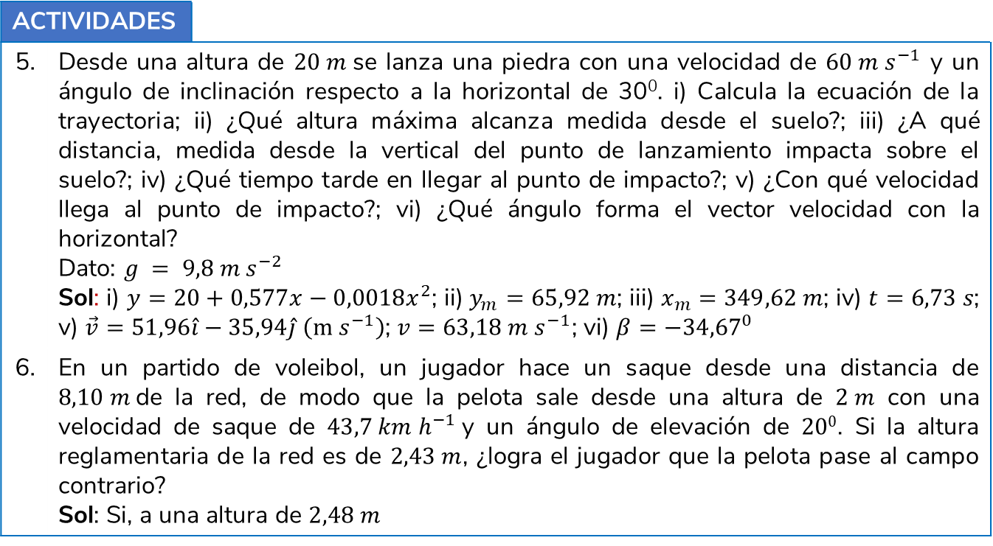
: CINEMÁTICA
3. Movimientos en dos direcciones
ACTIVIDADES
5. | Desde una altura de $20 m$se lanza una piedra con una velocidad de $60 m s^{−1}$ y un ángulo de inclinación respecto a la horizontal de 30⁰. i) Calcula la ecuación de la trayectoria; ii) ¿Qué altura máxima alcanza medida desde el suelo?; iii) ¿A qué distancia, medida desde la vertical del punto de lanzamiento impacta sobre el suelo?; iv) ¿Qué tiempo tarde en llegar al punto de impacto?; v) ¿Con qué velocidad llega al punto de impacto?; vi) ¿Qué ángulo forma el vector velocidad con la horizontal? Dato: $g = 9,8 m s^{−2}$ Sol: i) $y=20+0,577x−0,0018x^{2}$; ii) $y_{m}=65,92 m$; iii) $x_{m}=349,62 m$; iv) $t=6,73 s$; v) $\vec{v}=51,96\hat{i}−35,94\hat{j} \left(m s^{−1}\right)$; $v=63,18 m s^{−1}$; vi) $β=−{34,67}^{0}$
6. | En un partido de voleibol, un jugador hace un saque desde una distancia de $8,10 m$de la red, de modo que la pelota sale desde una altura de $2 m$ con una velocidad de saque de $43,7 km h^{−1}$y un ángulo de elevación de $200$. Si la altura reglamentaria de la red es de $2,43 m$, ¿logra el jugador que la pelota pase al campo contrario? Sol: Si, a una altura de $2,48 m$

Slide 26
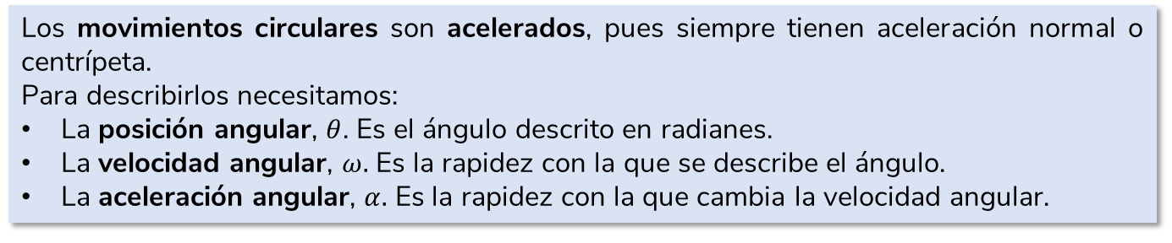
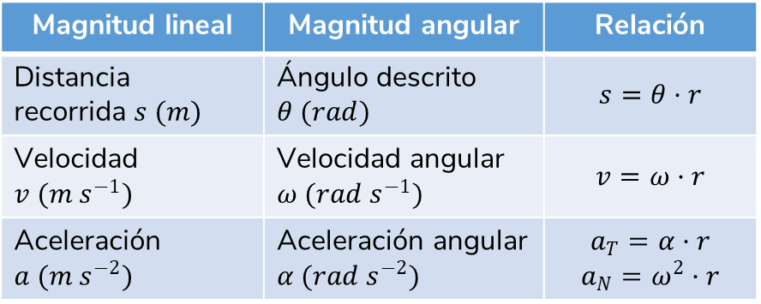



: CINEMÁTICA
3. Movimientos en dos direcciones
3.2. Movimientos de trayectoria circular
Los movimientos circulares son acelerados, pues siempre tienen aceleración normal o centrípeta.
Para describirlos necesitamos:
La posición angular, $θ$. Es el ángulo descrito en radianes.
La velocidad angular, $ω.$ Es la rapidez con la que se describe el ángulo.
La aceleración angular, $α.$ Es la rapidez con la que cambia la velocidad angular.
$$∆θ=\frac{∆s}{r}$$
$$ω=\frac{dθ}{dt}$$
$$α=\frac{dω}{dt}$$
 Relación entre las magnitudes lineales y angulares
Δs
Magnitud lineal | Magnitud angular | Relación
Distancia recorrida $s (m)$ | Ángulo descrito $$θ (rad)$$ | $$s=θ·r$$
Velocidad $$v (m s^{−1})$$ | Velocidad angular $ω (rad s^{−1})$ | $$v=ω·r$$
Aceleración $$a (m s^{−2})$$ | Aceleración angular $α (rad s^{−2})$ | $$a_{T}=α·r$$ $$a_{N}=ω^{2}·r$$
Δθ
r

Slide 27



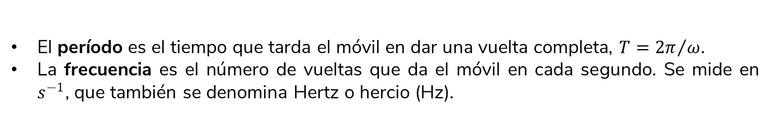




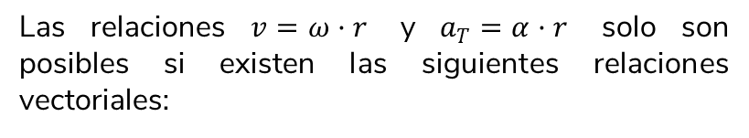





: CINEMÁTICA
3. Movimientos en dos direcciones
 Carácter vectorial de la velocidad y aceleración angulares
$$\vec{ω}$$
Las relaciones $v=ω·r$ y $a_{T}=α·r$ solo son posibles si existen las siguientes relaciones vectoriales:
$$\vec{α}$$
$$\vec{r}$$
$${\vec{a}}_{n}$$
$$\vec{v}=\vec{ω}×\vec{r}$$
$${\vec{a}}_{t}=\vec{α}×\vec{r}$$
$${\vec{a}}_{n}=\vec{ω}×\vec{v}$$
$$\vec{v}$$
$${\vec{a}}_{t}$$
$$\vec{v}$$
 Movimiento circular y uniforme
El movimiento circular uniforme es un movimiento de trayectoria circular en el que la velocidad angular, $ω$, es constante.
El período es el tiempo que tarda el móvil en dar una vuelta completa, $T={2π}/ω$.
La frecuencia es el número de vueltas que da el móvil en cada segundo. Se mide en $s^{−1}$, que también se denomina Hertz o hercio (Hz).
$$ω=\frac{dθ}{dt} ⟹ dθ=ωdt⟹ \int_{θ_{0}}^{θ}{dθ}=\int_{t_{0}}^{t}{ωdt}⟹$$
$$\boxed{θ=θ_{0}+ωt}$$
Ecuación del MCU

Slide 28




: CINEMÁTICA
3. Movimientos en dos direcciones
 Movimiento circular uniformemente acelerado (MCUA)
El movimiento circular uniformemente acelerado es un movimiento de trayectoria circular, las aceleraciones angular, $α$, y tangencial, $a_{t}$, permanecen constantes.
$$α=\frac{dω}{dt} ⟹ dω=αdt⟹ \int_{ω_{0}}^{ω}{dω}=\int_{t_{0}}^{t}{adt} ⟹ ω−ω_{0}=αt$$
$$\boxed{ω=ω_{0}+αt}$$
Ecuación de la velocidad en el MCUA
$$ω=\frac{dθ}{dt} ⟹ dθ=ωdt⟹ \int_{θ_{0}}^{θ}{dθ}=\int_{t_{0}}^{t}{ωdt}=\int_{t_{0}}^{t}{\left(ω_{0}+αt\right)dt}$$
$$\boxed{θ=θ_{0}+ω_{0}t+\frac{1}{2}αt^{2}}$$
Ecuación del movimiento del MCUA
$$\boxed{ω^{2}−ω_{0}^{2}=2α∆θ }$$
Ecuación de la velocidad en función del ángulo descrito

Slide 29


: CINEMÁTICA
3. Movimientos en dos direcciones
Ejercicio resuelto 4
Un disco de 40 cm de diámetro que parte del reposo gira durante 20 s hasta alcanzar las 60 r.p.m. Transcurrido dicho tiempo, el disco gira durante 10 s a velocidad constante, y posteriormente, inicia un frenado que lo hace detenerse en dos vueltas. Calcular: i) Las aceleraciones angulares al acelerar y al frenar; ii) El número de vueltas totales realizadas por el disco desde que inicia el movimiento hasta que se detiene de nuevo.
En el primer tramo:
$$ω=60 \frac{rev}{min}·\frac{2π rad}{rev}·\frac{min}{60 s}=6,28 rad s^{−1}$$
$$ω=ω_{0}+αt → 6,28=0+α·20 → α=\frac{6,28}{20}=0,314 rad s^{−2}$$
$$θ=θ_{0}+ω_{0}t+\frac{1}{2}αt^{2}=\frac{1}{2}·0,314·{20}^{2}=62,8 rad·\frac{1 vuelta}{2π rad}=10 vueltas$$
En el segundo tramo:
$$θ=θ_{0}+ωt=6,28·10=62,8 rad=10 vueltas$$
En el tercer tramo:
$$2 vueltas·\frac{2π rad}{vuelta}=12,57 rad →$$
$$ω^{2}=ω_{0}^{2}+2α∆θ→ α=\frac{−ω_{0}^{2}}{2∆θ}=\frac{−{6,28}^{2}}{2·12,57}=−1,57 rad s^{−2}$$
El número de vueltas totales: $10+10+2=22 vueltas$

Slide 30
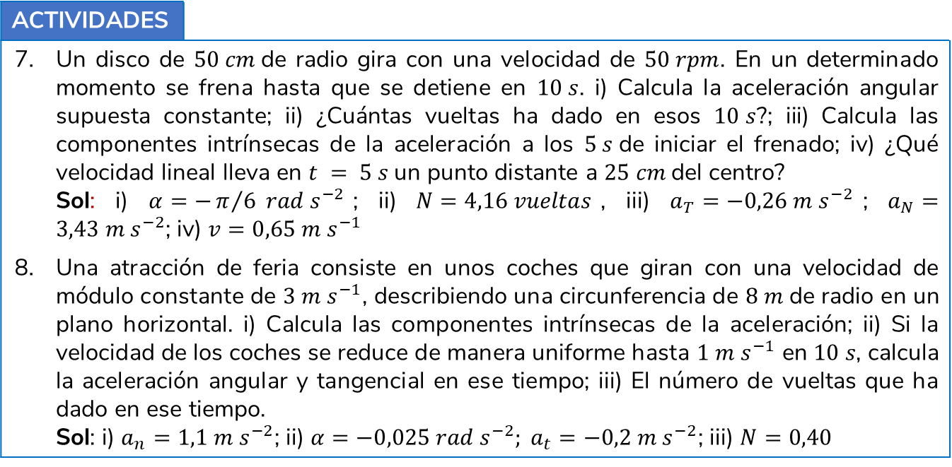
: CINEMÁTICA
3. Movimientos en dos direcciones
ACTIVIDADES
7. | Un disco de $50 cm$de radio gira con una velocidad de $50 rpm$. En un determinado momento se frena hasta que se detiene en $10 s$. i) Calcula la aceleración angular supuesta constante; ii) ¿Cuántas vueltas ha dado en esos $10 s$?; iii) Calcula las componentes intrínsecas de la aceleración a los $5 s$de iniciar el frenado; iv) ¿Qué velocidad lineal lleva en $t = 5 s$un punto distante a $25 cm$del centro? Sol: i) $α=−π/6 rad s^{−2}$; ii) $N=4,16 vueltas$, iii) $a_{T}=−0,26 m s^{−2}$; $a_{N}=3,43 m s^{−2}$; iv) $v=0,65 m s^{−1}$
8. | Una atracción de feria consiste en unos coches que giran con una velocidad de módulo constante de $3 m s^{−1}$, describiendo una circunferencia de $8 m$de radio en un plano horizontal. i) Calcula las componentes intrínsecas de la aceleración; ii) Si la velocidad de los coches se reduce de manera uniforme hasta $1 m s^{−1}$ en $10 s$, calcula la aceleración angular y tangencial en ese tiempo; iii) El número de vueltas que ha dado en ese tiempo. Sol: i) $a_{n}=1,1 m s^{−2}$; ii) $α=−0,025 rad s^{−2}; a_{t}=−0,2 m s^{−2}$; iii) $N=0,40$

Slide 31
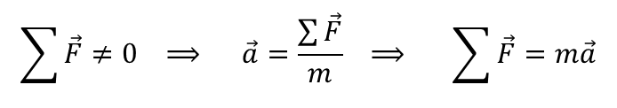
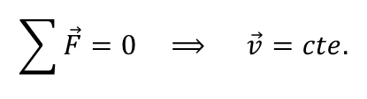
: DINÁMICA
4. Leyes de la Dinámica de Newton
La fuerza es una magnitud vectorial que describe las interacciones entre los cuerpos. Su unidad en el SI es el newton (N).
La masa inercial es una propiedad inherente a la materia que mide la resistencia natural que oponen los cuerpos a cambiar su estado de movimiento. Su unidad en el SI es el kilogramo (kg).
Primera ley: ley de inercia
Un cuerpo sobre el que no actúan fuerzas, o la resultante de todas las que actúan es nula, permanecerá en reposo o moviéndose con velocidad constante.
$$\sum{\vec{F}}=0 ⟹ \vec{v}=cte.$$
Segunda ley: definición de fuerza
Si la resultante de las fuerzas que actúan sobre un cuerpo no es nula, la aceleración producida es directamente proporcional a la fuerza neta e inversamente proporcional a la masa.
$$\sum{\vec{F}}≠0 ⟹ \vec{a}=\frac{\sum{\vec{F}}}{m} ⟹ \sum{\vec{F}}=m\vec{a}$$

Slide 32
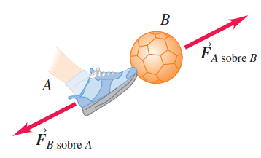
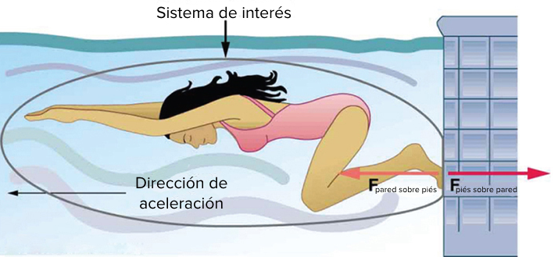

: DINÁMICA
4. Leyes de la Dinámica de Newton
Tercera ley: principio de “acción y reacción”
Cuando dos cuerpos interaccionan, se ejercen mutuamente fuerzas iguales y de sentidos contrarios (aplicadas en cuerpos distintos).
$${\vec{F}}_{12}=−{\vec{F}}_{21}$$

Slide 33
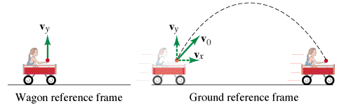
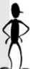
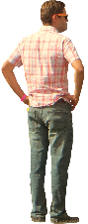
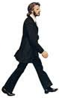
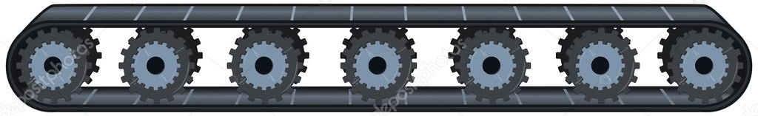
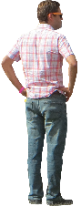







: DINÁMICA
4. Leyes de la Dinámica de Newton
4.1. Sistemas de referencia inerciales y no inerciales
sistema de referencia del vagón
sistema de referencia del observador situado en la tierra
La posición para el observador O’:
$$\vec{r}′$$
$${\vec{r}}^{′}=\vec{r}−{\vec{r}}_{O}$$
$$O′$$
La velocidad para el observador O’:
$${\vec{r}}_{O}$$
$$\frac{d\vec{r}′}{dt}=\frac{d\vec{r}}{dt}−\frac{d{\vec{r}}_{O}}{dt} ⟹ {\vec{v}}^{′}=\vec{v}−{\vec{v}}_{O}$$
$$\vec{r}$$
$$O$$

Slide 34


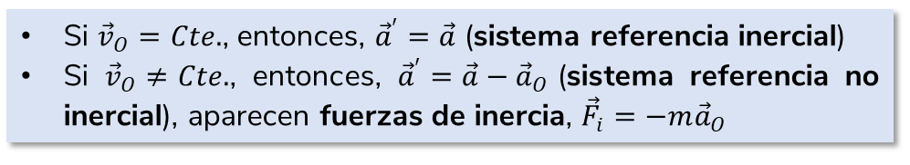




: DINÁMICA
4. Leyes de la Dinámica de Newton
4.1. Sistemas de referencia inerciales y no inerciales
sistema de referencia del vagón
sistema de referencia del observador situado en la tierra
$$\vec{r}′$$
La aceleración para el observador O’:
$$O′$$
$$\frac{d\vec{v}′}{dt}=\frac{d\vec{v}}{dt}−\frac{d{\vec{v}}_{O}}{dt} ⟹ {\vec{a}}^{′}=\vec{a}−{\vec{a}}_{O}$$
$${\vec{r}}_{O}$$
$$\vec{r}$$
Si ${\vec{v}}_{O}=Cte.$, entonces, ${\vec{a}}^{′}=\vec{a}$ (sistema referencia inercial)
Si ${\vec{v}}_{O}≠Cte.$, entonces, ${\vec{a}}^{′}=\vec{a}−{\vec{a}}_{O}$(sistema referencia no inercial), aparecen fuerzas de inercia, ${\vec{F}}_{i}=−m{\vec{a}}_{O}$
$$O$$

Slide 35


: DINÁMICA
4. Leyes de la Dinámica de Newton
Ejercicio resuelto 5
La ecuación de la posición de un cuerpo de 3 kg es: $\vec{r}=t\hat{i}+4t\hat{j}−2t^{2}\hat{k} \left(m\right)$. i) ¿Cuál es su aceleración?; ii) ¿Qué fuerza se ejerce sobre el cuerpo?
i) Para calcular la aceleración:
$$\vec{a}=\frac{d^{2}\vec{r}}{dt^{2}}=−4 \hat{k} m s^{−2}$$
ii) La fuerza será:
$$\vec{F}=m\vec{a}=3·\left(−4 \hat{k}\right)=−12 \hat{k} N$$

Slide 36
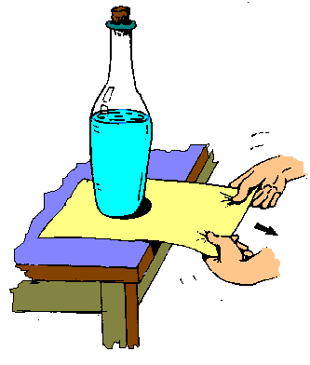
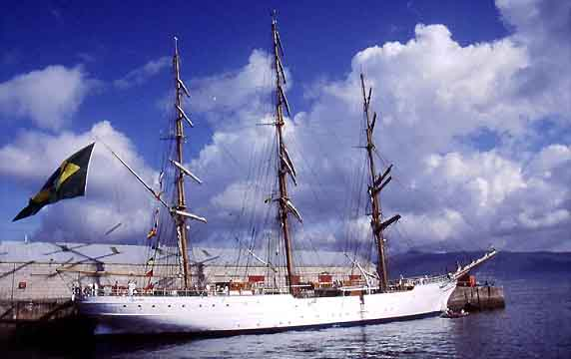
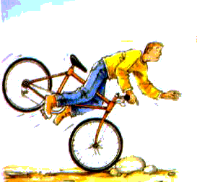

: DINÁMICA
5. Momento lineal de una partícula
La masa es la medida cuantitativa de la inercia de un cuerpo.
Un cuerpo en reposo tiende a permanecer en reposo
A causa de su gran inercia, no es fácil desviar el barco de su curso
Un cuerpo en movimiento tiende a permanecer en movimiento
El momento lineal o cantidad de movimiento es la magnitud que caracteriza el estado de movimiento de un cuerpo.
La unidad en el SI es el kilogramo por metro por segundo (kg m s^{–1})
$$\vec{p}=m\vec{v}$$

Slide 37

: DINÁMICA
5. Momento lineal de una partícula
5.1. Momento lineal y leyes de Newton
 1ª ley de Newton
Establece que el momento lineal de una partícula permanece constante en el tiempo, a menos que actúe una fuerza externa sobre ella.
 2ª ley de Newton
La variación del momento lineal de una partícula con respecto al tiempo es igual a la fuerza resultante que actúa sobre la partícula.
$$\vec{F}=m\vec{a}=m\frac{d\vec{v}}{dt}=\frac{d(m\vec{v})}{dt}=\frac{d\vec{p}}{dt} (solo si m=cte.)$$
 Impulso mecánico
A partir de la 2º ley de Newton:
$$d\vec{p}=\vec{F}dt ⟹ \int_{p_{1}}^{p_{2}}{d\vec{p}}=\int_{t_{1}}^{t_{2}}{\vec{F}}dt ⟹ \vec{I}=∆\vec{p}=\vec{F}∆t (si \vec{F}=cte.)$$
El impulso es transferencia de cantidad de movimiento causada por la fuerza sobre la partícula.

Slide 38
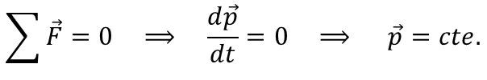

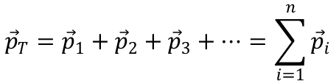
: DINÁMICA
5. Momento lineal de una partícula
5.2. Conservación del momento lineal de un sistema aislado
Es una consecuencia de la 3ª ley de Newton.
Si sobre una partícula no actúan fuerzas o la resultante de las fuerzas que actúan sobre ella es cero, su momento lineal permanece constante.
$$\sum{\vec{F}}=0 ⟹ \frac{d\vec{p}}{dt}=0 ⟹ \vec{p}=cte.$$
El momento lineal de un sistema de partículas es la suma vectorial de los momentos de todas las partículas que lo forman:
$${\vec{p}}_{T}={\vec{p}}_{1}+{\vec{p}}_{2}+{\vec{p}}_{3}+…=\sum_{i=1}^{n}{{\vec{p}}_{i}}$$
Ejemplo: colisión de dos partículas no sometidas a otras interacciones
$${\vec{F}}_{12}=−{\vec{F}}_{21} ⟹ \frac{d{\vec{p}}_{1}}{dt}=−\frac{d{\vec{p}}_{2}}{dt} ⟹ \frac{d{(\vec{p}}_{1}+{\vec{p}}_{2})}{dt}=0 ⟹ { \vec{p}}_{1}+{\vec{p}}_{2}=constante$$
$${ \vec{p}}_{1}+{\vec{p}}_{2}={ \vec{p}}_{1}^{′}+{ \vec{p}}_{2}^{′} ⟹ ∆{\vec{p}}_{1}=−∆{\vec{p}}_{2}$$
El momento lineal que pierde una partícula lo gana la otra, de modo que el momento en su conjunto no habrá variado.

Slide 39


: DINÁMICA
5. Momento lineal de una partícula
Ejercicio resuelto 6
Desde el extremo de una plataforma móvil de 80 kg, inicialmente en reposo, un niño de 40 kg corre hacia el otro extremo a una velocidad constante de 1 m s⁻¹ (respecto de la plataforma). Determinar la velocidad de la plataforma y el sentido de su movimiento. ¿Qué principio físico se aplica?
1 m s⁻¹
40 kg
80 kg
80 kg
En un sistema aislado:
$$\vec{F}=\frac{d\vec{P}}{dt}=0 → \vec{P}=cte.$$
$$m_{n}·{\vec{v}}_{n}+\left(m_{p}+m_{n}\right)·{\vec{v}}_{p}=0 → {\vec{v}}_{p}=\frac{−m_{n}·{\vec{v}}_{n}}{m_{p}+m_{n}}=−\frac{40·1 \hat{i}}{80+40}=−0,33 \hat{i} m s^{−1}$$

Slide 40
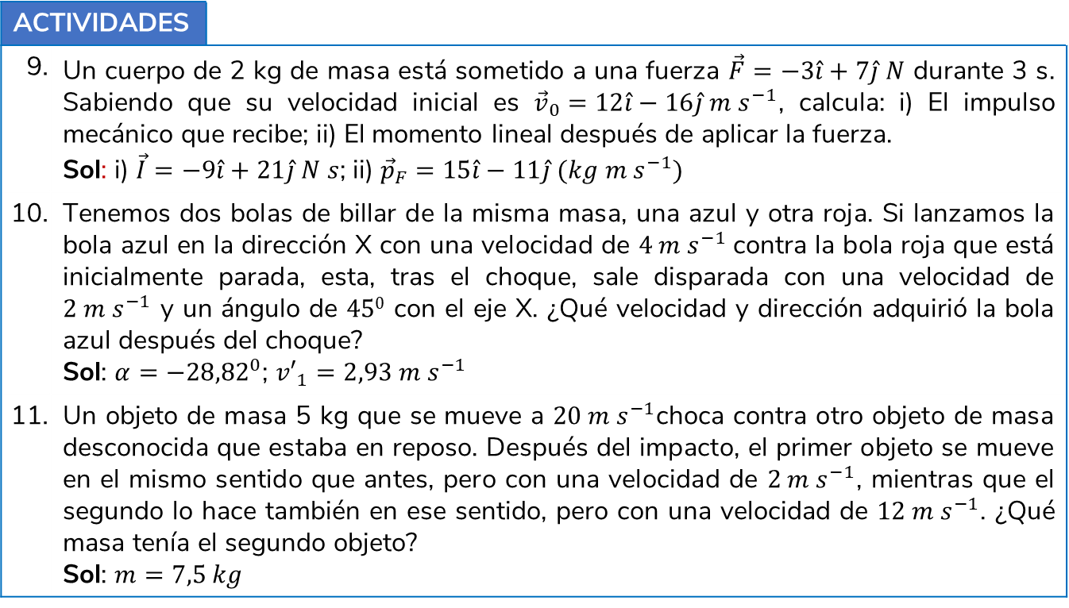
: DINÁMICA
5. Momento lineal de una partícula
ACTIVIDADES
9. | Un cuerpo de 2 kg de masa está sometido a una fuerza $\vec{F}=−3\hat{i}+7\hat{j} N$ durante 3 s. Sabiendo que su velocidad inicial es ${\vec{v}}_{0}=12\hat{i}−16\hat{j} m s^{−1}$, calcula: i) El impulso mecánico que recibe; ii) El momento lineal después de aplicar la fuerza. Sol: i) $\vec{I}=−9\hat{i}+21\hat{j} N s$; ii) ${\vec{p}}_{F}=15\hat{i}−11\hat{j} (kg m s^{−1})$
10. | Tenemos dos bolas de billar de la misma masa, una azul y otra roja. Si lanzamos la bola azul en la dirección X con una velocidad de $4 m s^{−1}$contra la bola roja que está inicialmente parada, esta, tras el choque, sale disparada con una velocidad de $2 m s^{−1}$ y un ángulo de $450$ con el eje X. ¿Qué velocidad y dirección adquirió la bola azul después del choque? Sol: $α=−{28,82}^{0}$; ${v′}_{1}=2,93 m s^{−1}$
11. | Un objeto de masa 5 kg que se mueve a $20 m s^{−1}$choca contra otro objeto de masa desconocida que estaba en reposo. Después del impacto, el primer objeto se mueve en el mismo sentido que antes, pero con una velocidad de $2 m s^{−1}$, mientras que el segundo lo hace también en ese sentido, pero con una velocidad de $12 m s^{−1}$. ¿Qué masa tenía el segundo objeto? Sol: $m=7,5 kg$

Slide 41
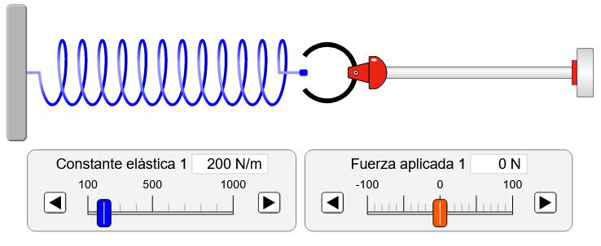

: DINÁMICA
6. Fuerzas elásticas o restauradoras
La fuerza restauradora que un muelle o resorte ejerce sobre un cuerpo es proporcional a la deformación producida, y actúa oponiéndose a dicha deformación (ley de Hooke):
$$F_{elástica}=−k∆x$$
F
comportamiento plástico
límite de rotura
límite de elasticidad
Ley de Hooke
límite de proporcionalidad
deformación

Slide 42

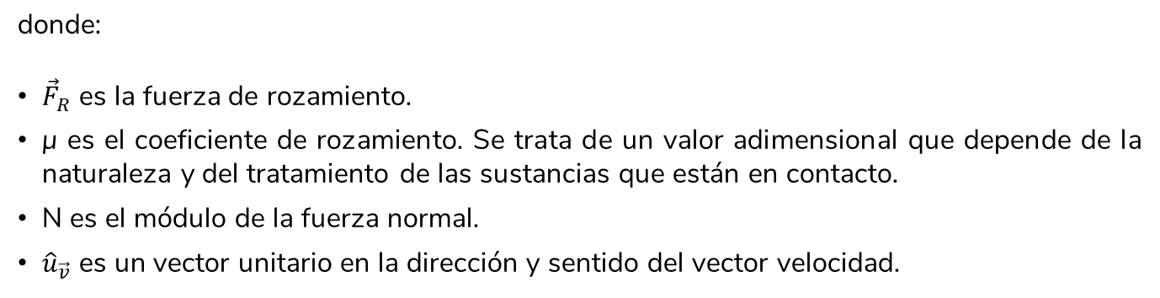
: DINÁMICA
7. Las fuerzas de rozamiento
Las leyes clásicas del rozamiento describen los factores de los que depende la fuerza de rozamiento. Fueron enunciadas por Guillaume Amontons (1663-1705) y Charles Augustin de Coulomb (1736-1806) y establecen que:
La fuerza de rozamiento entre dos cuerpos es proporcional a la fuerza normal que ejerce un cuerpo sobre el otro.
La fuerza de rozamiento no depende del área de contacto de ambos cuerpos, aunque sí de la naturaleza de sus materiales.
La fuerza de rozamiento no depende de la velocidad a la que se deslicen los cuerpos.
La fuerza de rozamiento tiene sentido opuesto al movimiento (a la velocidad).
$${\vec{F}}_{R}=−μN{\hat{u}}_{\vec{v}} → F_{R}=μN$$
donde:
${\vec{F}}_{R}$ es la fuerza de rozamiento.
μ es el coeficiente de rozamiento. Se trata de un valor adimensional que depende de la naturaleza y del tratamiento de las sustancias que están en contacto.
N es el módulo de la fuerza normal.
${\hat{u}}_{\vec{v}}$ es un vector unitario en la dirección y sentido del vector velocidad.

Slide 43








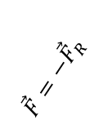
: DINÁMICA
7. Las fuerzas de rozamiento
 Tipos de rozamiento
Se distinguen dos tipos de fuerza de rozamiento por deslizamiento: la fuerza de rozamiento estática (F_{Re}) y que se ejerce mientras el cuerpo se encuentra bajo la acción de una fuerza que no le confiere movimiento y la fuerza de rozamiento dinámica (F_{Rc}) que se ejerce cuando el cuerpo se encuentra en movimiento.
En cualquier caso se cumple que:
Donde:
$$F_{Re (máx)}>F_{Rc}$$
$$F_{Re (máx)}=μ_{e}N$$
$$F_{Rc (máx)}=μ_{c}N$$
$${\vec{F}}_{R}$$
$$F_{Re (máx)}=μ_{e}N$$
$$\vec{F}=−{\vec{F}}_{R}$$
$$F_{Rc (máx)}=μ_{c}N$$
región
estática
región cinética
$$0$$
$$\vec{F}$$

Slide 44

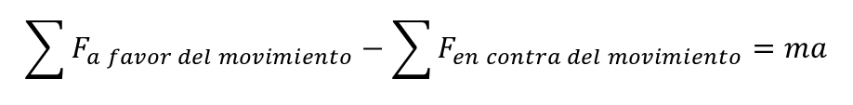









: DINÁMICA
8. Resolución de problemas
 Procedimiento
Identificación de los cuerpos que intervienen en el problema.
Identificación de las fuerzas que actúan sobre cada uno de ellos, dibujándolas en un diagrama.
Descomponer todas las fuerzas posibles en sus componentes cartesianas.
Hallar la resultante de las componentes de las fuerzas en la dirección del movimiento y aplicamos la 2ª ley de Newton a cada uno de los cuerpos (tantas ecuaciones como cuerpos se tengan):
5. Calcular la aceleración.
$$\vec{N}$$
$$\vec{N′}$$
m
$$\vec{F}$$
$$\vec{F′}$$
m’
$$\vec{F′}$$
$${\vec{F}}_{R}$$
$${\vec{F′}}_{R}$$
$$\vec{P}$$
$$\vec{P′}$$
$$\sum_{i=1}^{n}{{\vec{F}}_{i}}=m\vec{a}$$
$$\sum{F_{a favor del movimiento}}−\sum{F_{en contra del movimiento}=ma}$$

Slide 45
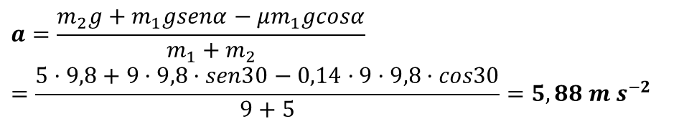

: DINÁMICA
8. Resolución de problemas
Ejercicio resuelto 7
Dos masas de 9 y 5 Kg respectivamente están enlazadas mediante una cuerda inextensible y sin masa. La masa de 9 Kg se encuentra sobre un plano inclinado 30° la cuerda pasa por una polea situada en la inferior del plano de forma que la otra masa cuelga libremente del otro extremo. Calcula la aceleración del sistema y la tensión de la cuerda sabiendo que el coeficiente de rozamiento es 0,14.
Las ecuaciones para cada uno de los cuerpos:
N
F_{R}
$$Cuerpo 1:T+m_{1}gsenα−μm_{1}gcosα=m_{1}a$$
m₁=9 kg
$$Cuerpo 2{:m}_{2}g−T=m_{2}a$$
T
Sumando miembro a miembro:
P₁
$$m_{2}g+m_{1}gsenα−μm_{1}gcosα=(m_{1}+m_{2})a$$
T
$$a=\frac{m_{2}g+m_{1}gsenα−μm_{1}gcosα}{m_{1}+m_{2}}=\frac{5·9,8+9·9,8·sen30−0,14·9·9,8·cos30}{9+5}=5,88 m s^{−2}$$
m₂=5 kg
P₂
$$T=m_{2}g−m_{2}a=m_{2}\left(g−a\right)=5·\left(9,8−5,88\right)=19,56 N$$

Slide 46

: DINÁMICA
8. Resolución de problemas
ACTIVIDADES
12. | Los cuerpos A y B de la figura, de masas 5 y 3 kg, respectivamente, están unidos mediante una cuerda inextensible de masa despreciable sobre un plano inclinado ${30}^{0}$. El coeficiente de rozamiento de A con la superficie es de 0,2, y el de B es de 0,3. Determina la aceleración del sistema y la tensión de la cuerda. Dato: $g = 9,8 m s^{−2}$ Sol: $a=2,88 m s^{−2};T=1,58 N$
13. | Un cuerpo de 0,5 kg se lanza hacia arriba por un plano inclinado, que forma 30⁰ con la horizontal, con una velocidad inicial de 5 m s^{–1}. El coeficiente de rozamiento es 0,2. i) Dibuje en un esquema las fuerzas que actúan sobre el cuerpo, cuando sube y cuando baja por el plano, y calcule la altura máxima alcanzada por el cuerpo; ii) Determine la velocidad con la que el cuerpo vuelve al punto de partida. Dato: $g = 9,8 m s^{−2}$ Sol: i) $h=0,95 m;ii) v=3,52 m s^{−1}$
B
A

Slide 47
: TRABAJO Y ENERGÍA
9. Trabajo mecánico
Trabajo y energía están relacionados: energía es capacidad para realizar trabajo (cuando un sistema realiza un trabajo sobre otro le transfiere energía).
Hay dos tipos o formas principales de energía:
• Cinética: debida al movimiento.
• Potencial: debida a la posición en un campo de fuerzas (gravitatoria, electromagnética, elástica, ...).
Veremos que la energía está relacionada con una ley de conservación: la energía total se conserva aunque haya intercambios de un tipo por otro.
A la hora de resolver problemas, cuando no se conoce bien la fuerza o se prefiere una forma alternativa, el principio de la conservación de la energía generalmente simplifica los cálculos.
Una ventaja a la hora de trabajar con trabajos y energías en vez de con fuerzas es que las primeras son magnitudes escalares.

Slide 48










: TRABAJO Y ENERGÍA
9. Trabajo mecánico
9.1. Trabajo de una fuerza constante
$$\vec{F}$$
El trabajo realizado por una fuerza constante F que produce un desplazamiento r en una dirección que forma un ángulo α con la línea de acción de la fuerza se define como:
α
$$∆\vec{r}$$
$$W=\vec{F}·∆\vec{r}=F·∆r·cosα=F_{T}·∆r$$
F_{T} = componente tangencial al desplazamiento
La unidad de trabajo en el SI es el Julio (J), que se define como el trabajo realizado por la fuerza de 1 N que actúa en la dirección del movimiento y produce un desplazamiento de 1 m. Así 𝟏 𝑱 = 𝟏 𝑵 · 𝟏 𝒎.
$$F_{T}$$
Para una fuerza constante, el área encerrada bajo la gráfica de F entre x₀ y x₁ representa el trabajo realizado.
Si $\vec{F}⊥∆\vec{r}$, $W=0$
Si $\vec{F}∥∆\vec{r}$, $W=±F·∆r$
$$W$$
$$x_{0}$$
$$∆x=x_{1}−x_{0}$$
$$x_{1}$$
$$x$$

Slide 49







: TRABAJO Y ENERGÍA
9. Trabajo mecánico
9.1. Trabajo de una fuerza constante
 Trabajo de varias fuerzas constantes
Si varias fuerzas actúan sobre un objeto, el trabajo total es la suma de los trabajos de todas las fuerzas que actúan sobre el cuerpo:
$$W=\sum_{i=1}^{n}{W_{i}}, donde W_{i}={\vec{F}}_{i}·∆\vec{r}$$
N
F
F_{R}
Teniendo en cuenta que:
$$W=\sum_{i=1}^{n}{{\vec{F}}_{i}·∆\vec{r} }=\left(\sum_{i=1}^{n}{{\vec{F}}_{i} }\right)·∆\vec{r}={\vec{F}}_{Resultante}·∆\vec{r}$$
mg
$$W_{mg}=−mg senα ∆r$$
$W$ igual al trabajo de la fuerza resultante
$$W_{F}=F ∆r$$
$$W_{F_{R}}=−μmg cosα ∆r$$
$$W=W_{mg}+W_{F}+W_{F_{R}}=−mg senα ∆r+F ∆r−μmg cosα ∆r=\left(−mg senα+F−μmg cosα\right)·∆r=F_{R} ∆r$$

Slide 50














: TRABAJO Y ENERGÍA
9. Trabajo mecánico
9.2. Trabajo de fuerzas variables
La mayoría de las fuerzas que existen en la naturaleza varían con la posición.
El área encerrada bajo la gráfica entre las posiciones inicial y final representa el valor del trabajo.
$$F_{T}$$
$$F_{T}$$
$$F_{T}$$
$$dW=\vec{F}·d\vec{x}$$
$$x_{0}$$
$$x$$
$$x$$
$$x_{0}$$
$x$’
$x$’’
$x$’’’ ….
$$x$$
$$x$$
$$x_{0}$$
$$x$$
$$x$$
El trabajo realizado por una fuerza variable al desplazar un cuerpo desde la posición inicial, ${\vec{r}}_{0}$, hasta la posición final, $\vec{r}$, es igual a la integral definida entre ${\vec{r}}_{0}$ y $\vec{r}$ del producto $\vec{F}·d\vec{r}$:
$$W=\lim_{∆x→0}{\sum{F_{i}∆x}}=\int_{x_{0}}^{x}{dW}=\int_{x_{0}}^{x}{\vec{F}·d\vec{x}}$$

Slide 51










: TRABAJO Y ENERGÍA
9. Trabajo mecánico
9.2. Trabajo de fuerzas variables
 Trabajo de varias fuerzas variables
$${\vec{F}}_{1}$$
$${\vec{F}}_{2}$$
$$∆\vec{r}$$
$${\vec{F}}_{Resultante}$$
$$∆\vec{r}$$
$${\vec{F}}_{3}$$
$${\vec{F}}_{4}$$
$$W_{T}=\sum_{i=1}^{n}{W_{i}}=\int_{r_{0}}^{r}{{\vec{F}}_{1}·d\vec{r}}+\int_{r_{0}}^{r}{{\vec{F}}_{2}·d\vec{r}}+…+\int_{r_{0}}^{r}{{\vec{F}}_{n}·d\vec{r}}=$$
$$=\int_{r_{0}}^{r}{\left({\vec{F}}_{1}+{\vec{F}}_{2}+…+{\vec{F}}_{n}\right)·d\vec{r}}=\int_{r_{0}}^{r}{{\vec{F}}_{Resultante}·d\vec{r}}$$
Cuando varias fuerzas actúan sobre un cuerpo, el trabajo total realizado por todas ellas al desplazar un cuerpo un $d\vec{r}$ equivale al que efectuaría la resultante de dichas fuerzas.

Slide 52


: TRABAJO Y ENERGÍA
9. Trabajo mecánico
9.3. Potencia
Se define como potencia a la rapidez con que se realiza un trabajo
$$P=\frac{W}{t}$$
Donde:
P: Potencia desarrollada por la fuerza que realiza el trabajo. Su unidad de medida en el Sistema Internacional es el Vatio (W)
W: Trabajo. Su unidad de medida en el Sistema Internacional es el Julio (J).
t: Tiempo durante el cual se desarrolla el trabajo. Su unidad de medida en el Sistema Internacional es el segundo (s).
 Relación entre potencia y velocidad
Es posible relacionar la potencia mecánica que impulsa un móvil y su velocidad de desplazamiento. En este apartado sólo vamos a estudiar el caso simple en el que el objeto se mueve según un movimiento rectilíneo uniforme m.r.u.
$$P=\frac{dW}{t}=\frac{\vec{F}·∆\vec{r}}{t}=\vec{F}·\vec{v}$$

Slide 53

: TRABAJO Y ENERGÍA
9. Trabajo mecánico
Ejercicio resuelto 8
Un bloque de 20 kg de masa se desplaza horizontalmente en la dirección del eje X por la acción de una fuerza horizontal variable F = 6x, donde F se mide en N y x en m. Si se desprecia el rozamiento, determine el trabajo realizado por esta fuerza mientras el bloque se mueve desde la posición x = + 10 m hasta la posición x = + 20 m.
El trabajo de una fuerza variable viene dado por:
$$W=\int_{1}^{2}{\vec{F}·d\vec{r}}$$
En este caso:
$$W=\int_{1}^{2}{\vec{F}·d\vec{r}}=\int_{+10}^{+20}{Fdx}=\int_{+10}^{+20}{6xdx}=6{\left[\frac{x^{2}}{2}\right]}_{+10}^{+20}=6\left[\frac{{20}^{2}}{2}−\frac{{10}^{2}}{2}\right]=6·150=900 J$$

Slide 54


: TRABAJO Y ENERGÍA
9. Trabajo mecánico
ACTIVIDADES
14. | Determina el trabajo realizado por una fuerza del tipo: donde 𝑘 es una constante, en un desplazamiento entre una posición inicial 𝑥_0=20 𝑚 a otra final 𝑥=10 𝑚. Sol: 𝑊=𝑘∕20 𝐽
15. | Determina el trabajo realizado por una fuerza restauradora al desplazar el extremo libre de un muelle desde su posición de máximo estiramiento hasta su posición de equilibrio. Halla su valor si el alargamiento del muelle ha sido de 10 𝑐𝑚 y el valor de la constante recuperadora k del muelle es de 150 𝑁 $m^{−1}$. Sol: 𝑊=0,75 𝐽
$$F=−\frac{k}{x^{2}}$$

Slide 55
: TRABAJO Y ENERGÍA
10. Energía mecánica
La energía mecánica es la capacidad que tienen los cuerpos de realizar un trabajo en virtud de su movimiento y/o de estar en una posición distinta de la de equilibrio. La unidad de energía en el SI es el julio (J).
Energía Mecánica
Energía cinética
(asociada al movimiento)
Energía potencial
(asociada a la posición)
Gravitatoria
Elástica
Electrostática
…

Slide 56











: TRABAJO Y ENERGÍA
10. Energía mecánica
10.1. Trabajo y energía cinética
Al aplicar una fuerza constante sobre un cuerpo, produce un movimiento uniformemente acelerado:
$$\vec{F}$$
$$\vec{F}$$
$$α$$
$$α$$
$$F_{T}$$
$$F_{T}$$
$$x_{A}$$
$$x_{B}$$
El trabajo que realiza la fuerza viene dado por:
$$W=\vec{F}·∆\vec{x}=F∆x cosα=F_{T}∆x$$
Teniendo en cuenta que:
$$F=ma; v^{2}=v_{0}^{2}+2a∆x$$
Se obtiene:
$$W=ma_{T}\frac{v^{2}−v_{0}^{2}}{2a_{T}}=\frac{1}{2}mv^{2}−\frac{1}{2}mv_{0}^{2}$$
$$\frac{1}{2}mv^{2}$$
La expresión, , se denomina energía cinética.

Slide 57


: TRABAJO Y ENERGÍA
10. Energía mecánica
10.1. Trabajo y energía cinética
Si se tratará de una fuerza variable:
$$W=\int_{1}^{2}{\vec{F}·d\vec{r}}=\int_{1}^{2}{F_{T}dr}=\int_{1}^{2}{ma_{T}dr}=m\int_{1}^{2}{\frac{dv}{dt}dr}=m\int_{1}^{2}{vdv}=m{\left[\frac{v^{2}}{2}\right]}_{1}^{2}$$
$$W=\frac{1}{2}mv_{2}^{2}−\frac{1}{2}mv_{1}^{2}=∆E_{C}$$
 Teorema de las fuerzas vivas
Sea cual sea la naturaleza de la fuerza o fuerzas que actúen sobre un cuerpo, el trabajo total realizado al trasladarlo entre dos puntos es igual a la variación de la energía cinética:
$$W=∆E_{C}$$

Slide 58

: TRABAJO Y ENERGÍA
11. Colisiones
En un sistema aislado, el momento lineal permanece constante. En una colisión:
$$\sum_{i=1}^{n}{{\vec{F}}_{i}}=\frac{d\vec{p}}{dt}=0 ⟹ \vec{p}=Cte. ⟹ {\vec{p}}_{antes}={\vec{p}}_{después}$$
Colisiones
Elástica
(se conserva la e. cinética)
Inelástica
(no se conserva la e. cinética)
Plástica
(totalmente inelástica)

Slide 59










: TRABAJO Y ENERGÍA
11. Colisiones
11.1. Colisiones elásticas
En las colisiones elásticas se conservan el momento lineal y la energía cinética del sistema.
 Colisión frontal
$$m_{1}$$
$$m_{2}$$
$$m_{1}$$
$$m_{2}$$
$${\vec{v}}_{1}$$
$${\vec{v}}_{2}$$
$${\vec{v}}_{1}′$$
$${\vec{v}}_{2}′$$
(antes de la colisión)
(después de la colisión)
La conservación de la cantidad de movimiento y de la energía cinética:
$$m_{1}v_{1}+m_{2}v_{2}=m_{1}v_{1}^{′}+m_{2}v_{2}^{′} ⟹ m_{1}\left(v_{1}−{v^{′}}_{1}\right)=m_{2}({v′}_{2}−v_{2})$$
$$\frac{1}{2}m_{1}{v_{1}}^{2}+\frac{1}{2}m_{2}{v_{2}}^{2}=\frac{1}{2}m_{1}{v_{1}′}^{2}+\frac{1}{2}m_{2}{v_{2}′}^{2} ⟹{ m}_{1}\left(v_{1}^{2}−{v′}_{1}^{2}\right)=m_{2}(v_{2}^{′2}−v_{2}^{2})$$
Dividiendo ambas expresiones y teniendo en cuenta que:
$$v^{2}−{v^{′}}^{2}=\left(v−v′\right)\left(v+v′\right)$$
Se obtiene:
$$v_{1}+{v′}_{1}={v′}_{2}+v_{2} ⟹ v_{1}−v_{2}={v^{′}}_{2}−{v′}_{1}$$

Slide 60




: TRABAJO Y ENERGÍA
11. Colisiones
11.1. Colisiones elásticas
 Velocidad de cada partícula después de la colisión frontal
Se trata de resolver el sistema formado por:
$$m_{1}v_{1}+m_{2}v_{2}=m_{1}v_{1}^{′}+m_{2}v_{2}^{′}$$
$v_{1} −v_{2}= −v_{1}^{′}+ v_{2}^{′}$
Resolviendo el sistema se obtiene:
$${v′}_{1}=\frac{m_{1}−m_{2}}{m_{1}+m_{2}}v_{1}+\frac{2m_{2}}{m_{1}+m_{2}}v_{2}$$
$${v′}_{2}=\frac{2m_{1}}{m_{1}+m_{2}}v_{1}+\frac{m_{2}−m_{1}}{m_{1}+m_{2}}v_{2}$$

Slide 61




: TRABAJO Y ENERGÍA
11. Colisiones
11.2. Colisiones inelásticas (Plásticas)
Las colisiones plásticas son aquellas en que los cuerpos quedan adheridos.
$$m_{1}$$
$$m_{2}$$
$$m_{1}$$
$$m_{2}$$
$${\vec{v}}_{1}$$
$${\vec{v}}_{2}$$
$$\vec{v}$$
(antes de la colisión)
(después de la colisión)
Solo se conserva la cantidad de movimiento:
$$m_{1}{\vec{v}}_{1}+m_{2}{\vec{v}}_{2}=(m_{1}+m_{2})\vec{v}$$

Slide 62

: TRABAJO Y ENERGÍA
11. Colisiones
ACTIVIDADES
16. | Una bala de acero de masa 1,2 kg que se mueve a 2,7 m s⁻¹ colisiona frontalmente contra otra bala de acero de masa 0,54 kg que se mueve en sentido contrario a 3,9 m s⁻¹. Las balas rebotan una contra la otra y cada una vuelve en la misma dirección que vino. Si la velocidad de la bala más pequeña tras la colisión es 6,0 m s⁻¹, utiliza la ley de conservación del momento para predecir la velocidad de la bala más grande. Sol: $v′_{1}=−1,755 m s^{−1}$
17. | Una masa A (4,0 kg) se desplaza a 3,0 m s⁻¹ hacia la derecha cuando colisiona con una masa B (6,0 kg) que se desplaza en sentido opuesto a 5,0 m s⁻¹. Si ambas masas se quedan pegadas tras la colisión, ¿cuál es su velocidad? Sol: $v_{AB}=−1,8 m s^{−1}$

Slide 63











: TRABAJO Y ENERGÍA
12. Energía Potencial. Fuerzas conservativas
Sobre un cuerpo lanzado desde una cierta altura solo actúa la fuerza peso.
El trabajo que realiza la fuerza peso:
$$O(x_{0},y_{0})$$
$$W=\int_{O}^{P}{\vec{F}}·d\vec{r}=\int_{O}^{P}{(−mg\hat{j}})·\left(dx\hat{i}+dy\hat{j}\right)$$
$$−mg\hat{j}$$
$$(y−y_{0})$$
$$∆\vec{r}$$
$$W=−mg\int_{O}^{P}{dy}=−mg\left(y−y_{O}\right)=−(mgy−mgy_{0})$$
$$(x−x_{0})$$
$$P(x,y)$$
$$Donde mgy es la energía potencial gravitatoria.$$
El trabajo realizado por la fuerza gravitatoria sobre los cuerpos es igual a la variación negativa de su energía potencial gravitatoria:
$$W_{gravitatoria}=−∆E_{P}$$
Fuerzas conservativas son aquellas en las que el trabajo realizado por ellas solo depende de la posición inicial y final del cuerpo y es independiente de la trayectoria seguida. Dicho trabajo equivale a la variación negativa de la energía potencial:
$$W_{C}=−∆E_{P} ⟹ W_{C}=\oint{\vec{F}}·d\vec{r}=0$$

Slide 64


: TRABAJO Y ENERGÍA
12. Energía Potencial. Fuerzas conservativas
ACTIVIDADES
18. | Un cuerpo se desplaza desde el punto $A(1, 1)$hasta el punto $D(3, 3)$bajo la acción de una fuerza que obedece a la expresión: donde k es una constante. Determina el trabajo efectuado por dicha fuerza a lo largo de las siguientes trayectorias: i) Trayectoria directa desde A hasta D; ii) Trayectoria A(1, 1) $→$ B(1, 3) $→$ D(3, 3); iii) Trayectoria A(1, 1) $→$ C(3, 1) $→$ D(3, 3); iv) ¿Qué puede decirse de dicha fuerza? Sol:i) $W={4k}/3$; ii) $W={4k}/3$; iii) $W={4k}/3$
$$\vec{F}=\frac{k}{x^{2}}\hat{i}+\frac{k}{y^{2}}\hat{j} N$$

Slide 65

: TRABAJO Y ENERGÍA
13. Conservación de la energía mecánica
Supongamos un sistemas sobre el que actúan varias fuerzas, el trabajo total:
$$W=∆E_{C} ⟹ W_{C}+W_{NC}=∆E_{C} ⟹ −∆E_{P}+W_{NC}=∆E_{C}$$
$$W_{NC}=∆E_{P}+∆E_{C}=∆\left(E_{P}+E_{C}\right)=∆E_{M}$$
Si sobre un sistema solamente actúan fuerzas conservativas, entonces la energía mecánica de un sistema permanece constante.
$$∆E_{M}=0 ⇒ E_{M}=Constante$$
Si sobre un sistema actúan fuerzas no conservativas, el trabajo que realizan es igual a la variación de la energía mecánica del sistema.
$$W_{NC}=∆E_{M}$$
La fuerza de rozamiento es una fuerza no conservativa.

Slide 66










: TRABAJO Y ENERGÍA
13. Conservación de la energía mecánica
ACTIVIDADES
19. | Desde el punto más alto de una esfera de radio R se deja resbalar sin fricción una canica de masa m. Demuestra que la canica despegará de la superficie en un punto P tal que el ángulo que forma con la vertical cumple la razón trigonométrica: 𝑐𝑜𝑠𝜃=2∕3. Sol: $v′_{1}=−1,755 m s^{−1}$
20. | Un pequeño bloque de 0,5 kg de masa se deja resbalar desde un punto A y se desliza por un riel en forma de cuadrante de círculo de radio $R=3 m$, de modo que llega al punto B con una velocidad de $5,4 m s^{−1}$. Finalmente, se para del todo en C, que se encuentra a una distancia de 4 m de B. Determina: i) El trabajo realizado por la fricción sobre el bloque entre A y B; ii) El valor del coeficiente de rozamiento cinético entre el bloque y la superficie horizontal. Sol:i) $−7,415 J$; i) $0,37$.
$$m$$
$$R$$
$$θ$$
$$P$$
$$A$$
$$R=3 m$$
$$B$$
$$4 m$$
$$C$$

Slide 67

: TRABAJO Y ENERGÍA
13. Conservación de la energía mecánica
ACTIVIDADES
21. | Un bloque de $2 kg$se lanza hacia arriba por una rampa rugosa ($μ = 0,3$), que forma un ángulo de 30⁰ con la horizontal, con una velocidad inicial de $6 m s^{−1}$. Calcule la altura máxima que alcanza el bloque respecto del suelo. Dato: $g = 9,8 m s^{−2}$ Sol: $h=1,2 m.$
22. | Un cuerpo de $3 kg$se lanza hacia arriba con una velocidad de $20 m s^{−1}$ por un plano inclinado 60⁰ con la horizontal. Si el coeficiente de rozamiento entre el bloque y el plano es $0,3$, calcule la distancia que recorre el cuerpo sobre el plano durante su ascenso y el trabajo realizado por la fuerza de rozamiento, comentando su signo. Dato: $g = 9,8 m s^{−2}$ Sol: $d=20 m;W=−88,2 J$.
23. | Un bloque de $5 kg$desliza por una superficie horizontal mientras se le aplica una fuerza de 30 N en una dirección que forma 60⁰ con la horizontal. El coeficiente de rozamiento entre la superficie y el cuerpo es 0,2. i) Dibuje en un esquema las fuerzas que actúan sobre el bloque y calcule el valor de dichas fuerzas. ii) Calcule la variación de energía cinética del bloque en un desplazamiento de 0,5 m. Dato: $g = 9,8 m s^{−2}$ Sol: $i) N=23,02 N; F_{R}=−4,6 N;P=49 N;ii) ∆E_{C}=5,2 J$

Slide 68

Rafael Artacho Cañadas
 Granada
 artacho1955@gmail.com
Información de Contacto

